Slide 1
キュア炉改造
【社外秘】
2020.12.23
オプト生産革新課
平田

Slide 2
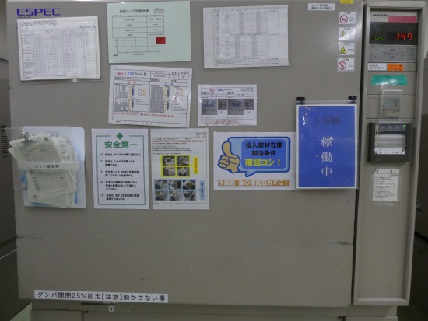
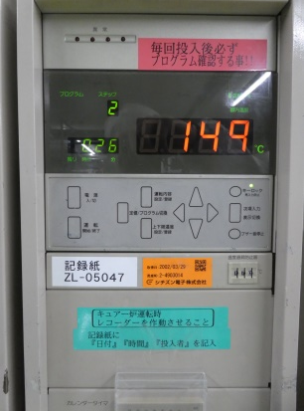
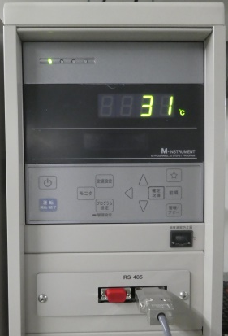
●概要
■目的：3-3F合理化ラインコスト削減（キュア炉温度監視の自動化）
■対象工程キュア炉：DB(2台)、SDR(1台)、SCT(1台)、樹脂(1台)
■投資費用：\879,500
■投資効果：キュア炉温度監視、履歴保存、点検自動化、ダイシェア測定廃止
■改造部分：表示器、温調器、通信インターフェイス
表示器＋温調器
通信インターフェイス
【システム概要】
通信
キュア炉
PC内の内製ソフト

